Slide 1


Slide 2



AAK-Allergie Fachgespräch Montag, 02.06.2025, 11 Uhr bis 12:30 Uhr 35745 Herborn, Schulhofstraße 3-5, Aula der Hohen Schule Plastik – Risiko für Mensch und Umwelt
Hans Schweisfurth
Pulmologisches Forschungsinstitut (IPR)
www.pulmologisches-forschungsinstitut.de

Slide 3
Plastik überall
TIDE Chandelier – Stuart Haygarth

Slide 4
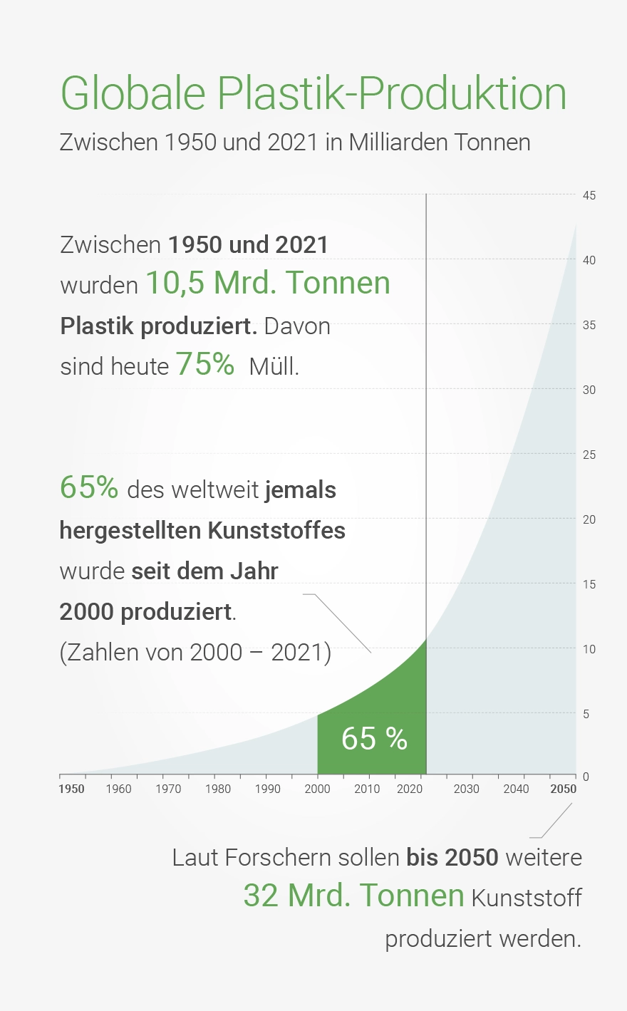
Global gesehen wurden nur rund 9% davon recycelt
12% verbrannt
79% deponiert oder in der Umwelt entsorgt
https://aktivbewusst.de/plastikmuell-statistiken-deutschland-weltweit/

Slide 5
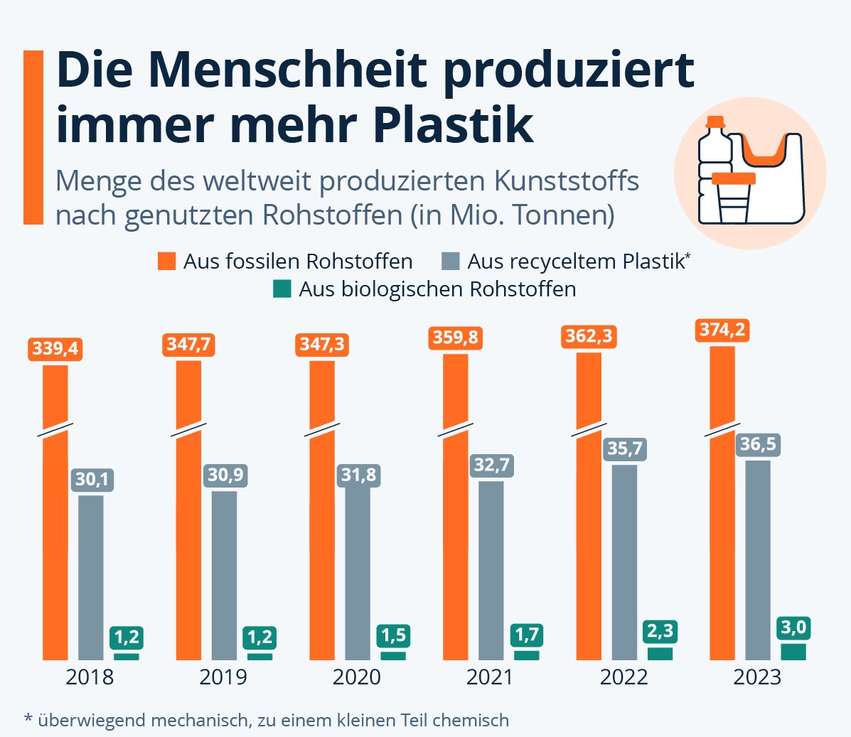
Etwa 414 Mio. Tonnen
Quelle: Plastics Europe; Grafik: © Statista (CC BY-ND 3.0)

Slide 6
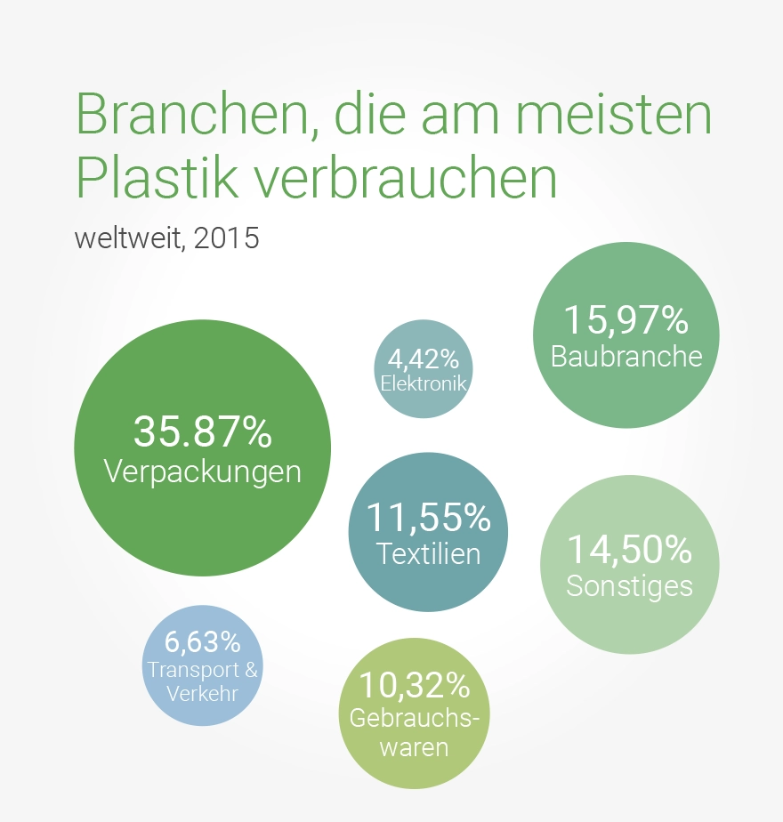
https://aktivbewusst.de/plastikmuell-statistiken-deutschland-weltweit/

Slide 7
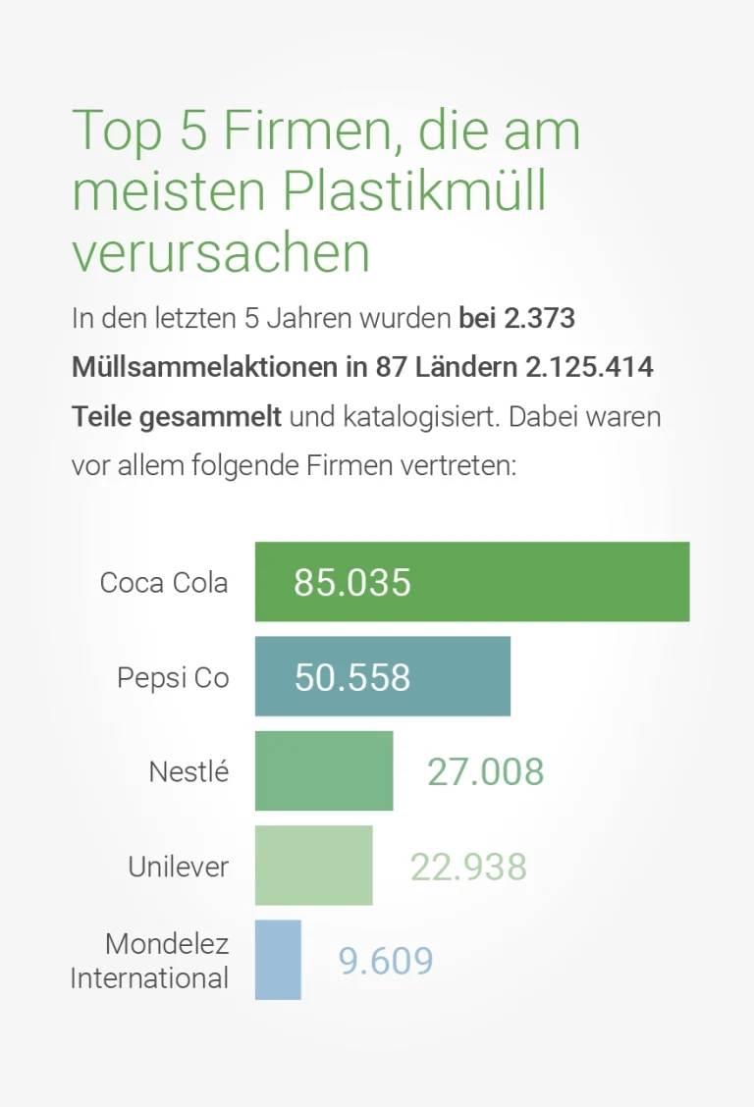
https://aktivbewusst.de/plastikmuell-statistiken-deutschland-weltweit/

Slide 8
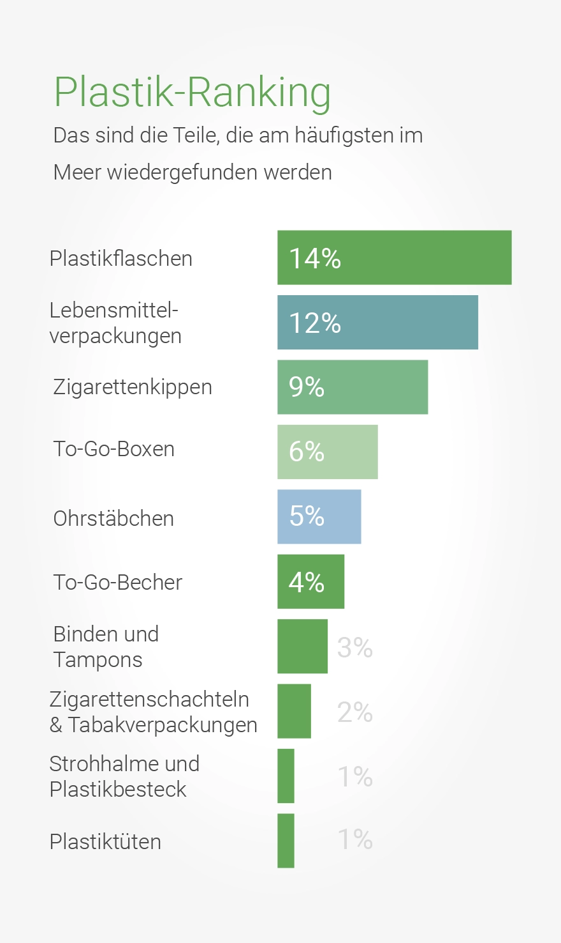
https://aktivbewusst.de/plastikmuell-statistiken-deutschland-weltweit/

Slide 9
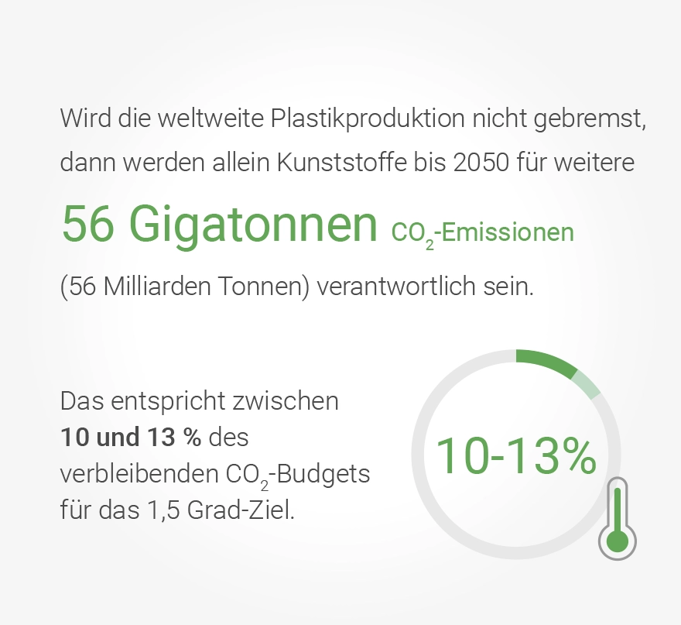
https://aktivbewusst.de/plastikmuell-statistiken-deutschland-weltweit/

Slide 10
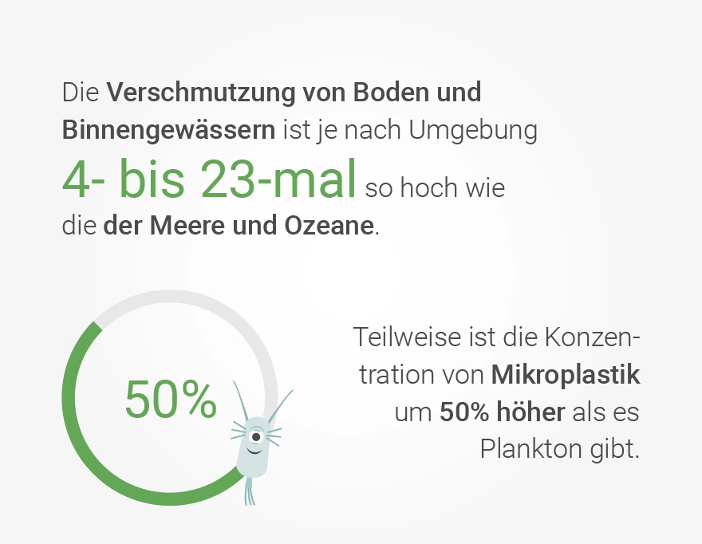
https://aktivbewusst.de/plastikmuell-statistiken-deutschland-weltweit/

Slide 11
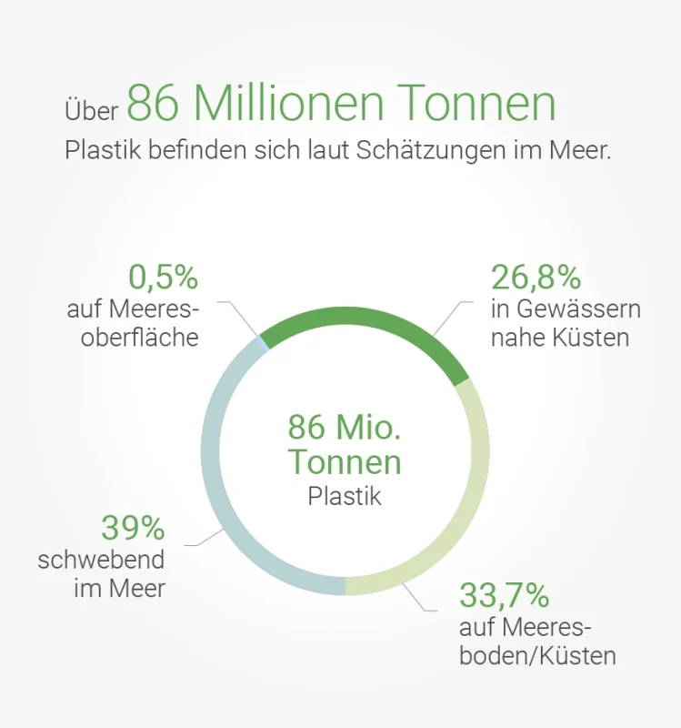

Slide 12
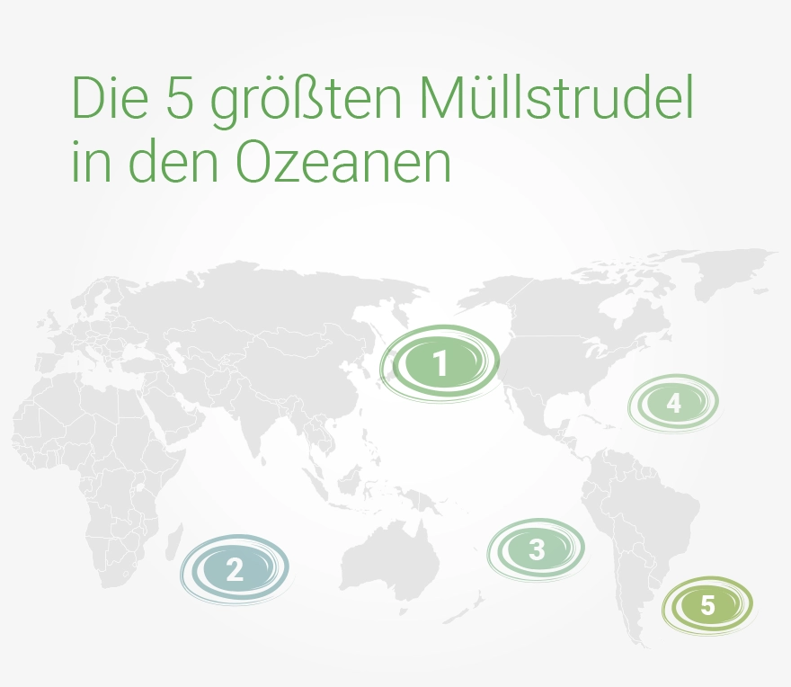
Der größte Müllstrudel: der “Great Pacific Garbage Patch”
Wie groß ist er?
Er ist 1,6 Millionen km2 groß und treibt zwischen Hawaii, dem amerikanischen Festland und Asien.
Das entspricht 4,5x der Größe Deutschlands.

Slide 13
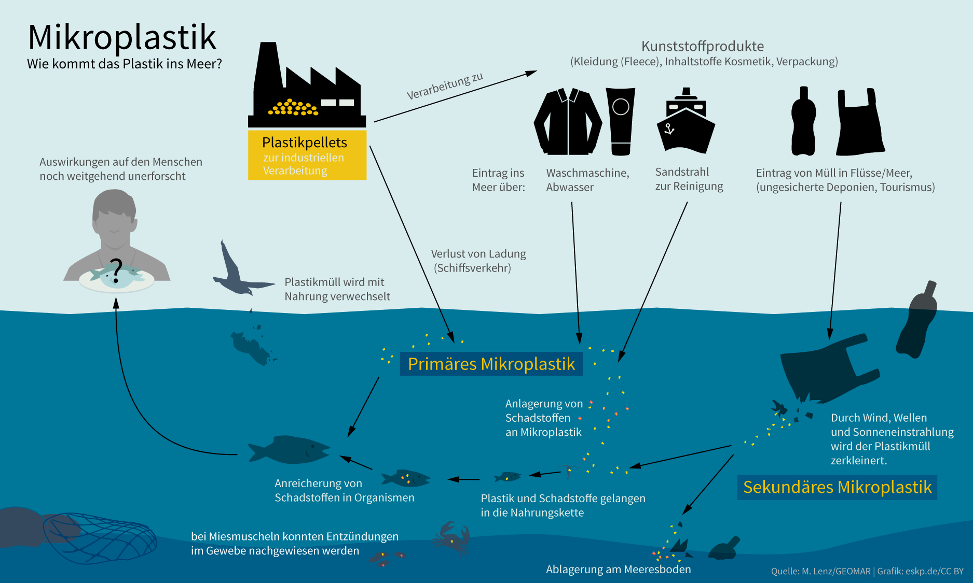

Slide 14
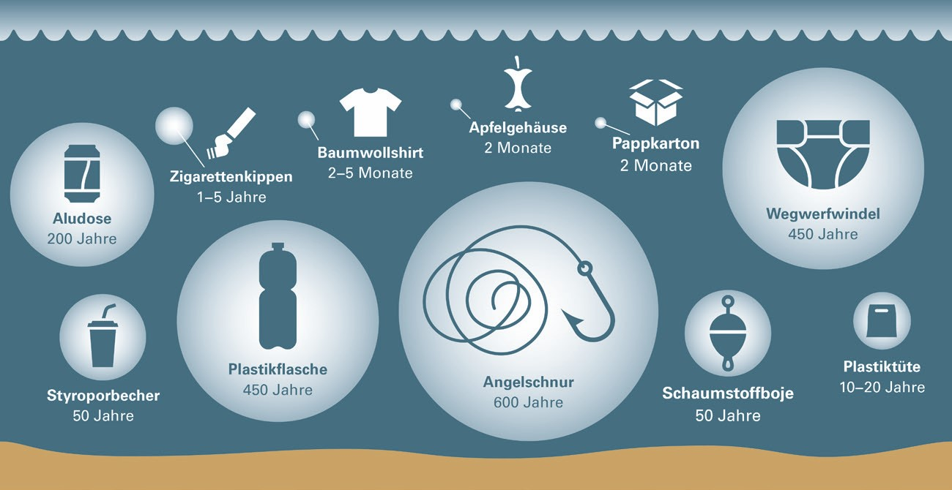
Geschätzte Abbauzeiten von häufigem Schwemmgut
Natürliche Materialien wie Baumwolle oder Pappe verrotten nach wenigen Monaten.
Produkte aus Kunststoff werden zwar über viele Jahre hinweg zu kleinsten Plastikteilchen zersetzt, aber nie vollständig abgebaut. (Daten: Fraunhofer UMSICHT FRAUNHOFER UMSICHT 2017)

Slide 15
Folgen der Einleitung von Plastikmüll in die Meere
10 % der weltweiten Plastikproduktion landet im Meer
13 000 Plastikteile schwimmen auf 1m² Meeresoberfläche
5,25 Trillionen Plastikteile mit 270 000 t im Meer
15 % werden an Küsten abgelagert
15 % schwimmen als Inseln
70 % werden auf Meeresgrund abgelagert
100 000 tote Meeressäuger/Jahr durch Plastik
1 000 000 tote Vögel/Jahr durch Plastik
Im Jahr 2050 mehr Plastikmüll im Meer als Fische (gewichtsbezogen)
Pulmologisches Forschungsinstitut (IPR)

Slide 16
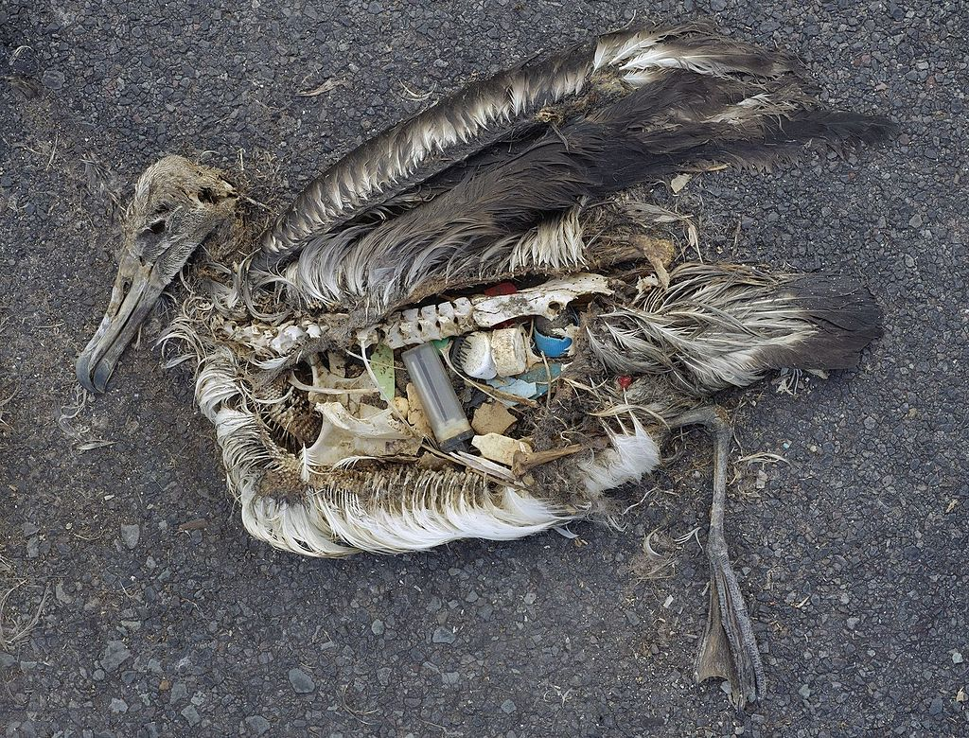
Mageninhalt eines toten Albatros
Chris Jordan (via U.S. Fish and Wildlife Service Headquarters) / CC BY 2.0

Slide 17
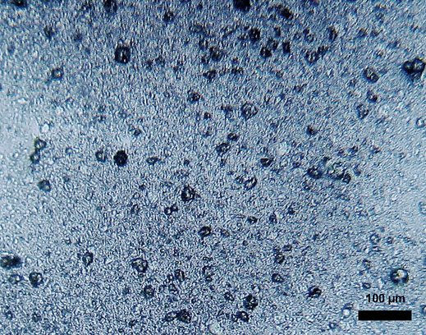
Was ist Mikroplastik/Nanoplastik (MPN)?
Als Mikroplastik bezeichnet man nach einer Definition der U.S. National Oceanic and Atmospheric Administration kleine Kunststoff-Teilchen mit einem Durchmesser unter 5 mm.
Nanoplastik hat einen Durchmesser von 10 bis 100 nm (1 nm = 0,000 001 mm)
Diese Definition wird auch vom deutschen Umweltbundesamt in Anlehnung an die technische Definition aus den Kriterien des EU-Ecolabel für Wasch- und Reinigungsmittel genutzt
Man kann unterscheiden zwischen bewusst erzeugten Mikroplastik-Partikeln zu Gebrauchszwecken, z. B. in Kosmetika (primäres Mikroplastik) und solchen, die durch den Zerfall von Kunststoffprodukten entstehen (sekundäres Mikroplastik/Plastikmüll)
10–30 Mikrometer kleine
Kunststoffkügelchen aus
Polyethylen in einer Zahnpasta.
(Dantor, Wikipedia)

Slide 18
Primäres Mikroplastik in den Ozeanen - Woher?
Der überwiegende Teil des primären Mikroplastiks in den Ozeanen (98 %) wird durch Aktivitäten an Land verursacht und zu zwei Prozent durch Aktivitäten auf See
Der größte Teil dieser Partikel stammt aus dem Waschen von synthetischen Textilien (35 %) und aus dem Abrieb von Reifen von Kraftfahrzeugen (28 %) während der Fahrt
Weiter folgen Feinstaub aus Städten (24 %), Abrieb von Straßenmarkierungen 7 %, aus Schiffsbeschichtungen (3,7 %), Kosmetikprodukten (2 %) und Plastikpellets (0,3 %)
Die Hauptwege dieser Kunststoffe in den Ozean führen über Straßenabflüsse (66 %), Abwasserbehandlungssysteme (25 %) und durch Windübertragung (7 %)

Slide 19
Sekundäres Mikroplastik - Woher?
Versprödung und Zersetzung größerer Kunststoffteile (Treibgut, z. B. Verpackungen, Möbelreste, Bau- und Kleinteile, Geisternetze usw.)
durch die im Sonnenlicht enthaltene UV-Strahlung
durch die mechanische Zerkleinerung durch Wellenbewegungen
der Abbau dauert oft über hundert Jahre

Slide 20
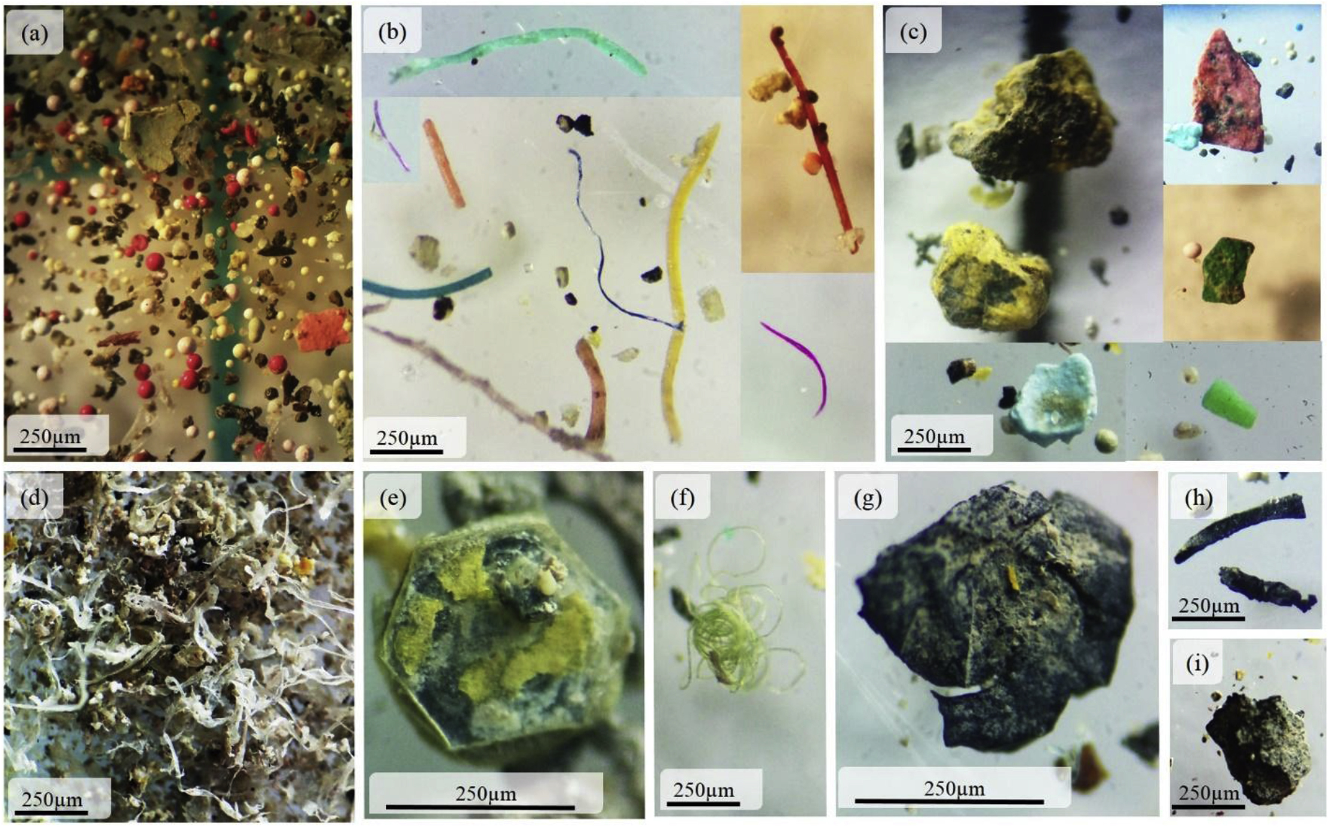
Mikroplastik: Partikel und Fasern unter dem Mikroskop
S. Abbasi et al. Environmental Pollution 2019, 244: 153-164

Slide 21
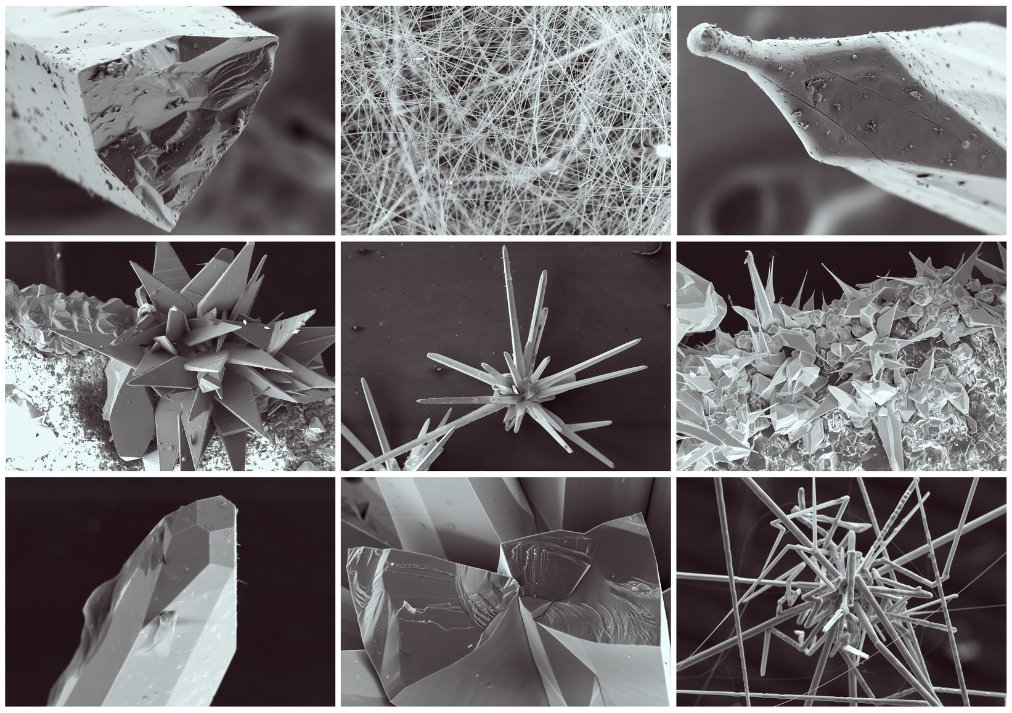
Nanoplastik unter demElektronenmikroskop
Quelle: yurazaga / Fotolia.com

Slide 22
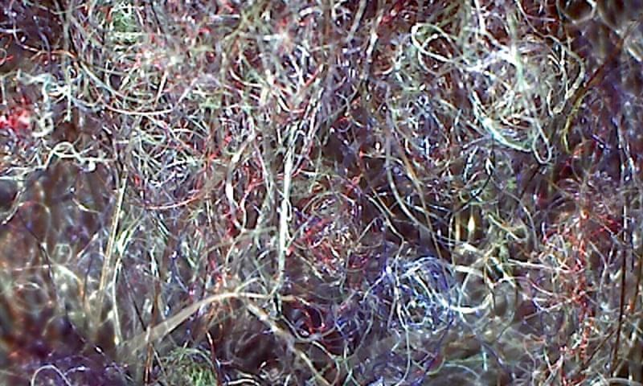
Mikroplastik Fasern im Waschmaschinenabfluss
Definition nach WHO:
Länge > 5 µm,
Durchmesser < 3 µm,
Länge/Durchmesser > 3/1
A magnified image of clothing microfibres from washing machine effluent. One study found that a fleece jacket can shed as many as 250 000 fibres per wash.
Photograph: Courtesy of Rozalia Project

Slide 23
Mikroplastik/Nanoplastik in Böden
Nach Daten des Verbands der Europäischen Kunststofferzeuger wurden im Jahr 2014 in Europa rund 47,8 Mio. Tonnen verarbeitet
Im Abfallwirtschaftssystem kamen hiervon jedoch nur 25,8 Mio. Tonnen an (PlasticsEurope 2015)
Ein wichtiger Faktor für die Verbreitung von Mikroplastik ist Abwasser. 80 bis 90 % der darin enthaltenen Partikel, etwa Kleiderfasern, verbleiben im Klärschlamm, der als Düngemittel für Felder verwendet wird
Kompostierte Bioabfälle aus plastikumhüllten Lebensmittel
führen zu Bodeneinträgen
Die Belastung durch Plastik an Land und in den Böden wird zwischen 4 und 32 mal höher eingeschätzt als in den Meeren (Gionfra2018)

Slide 24
Mikroplastik in der Nahrungskette
Nach UN Report wurde bei 800 Tierarten Mikroplastik gefunden
Der Hauptteil fand sich im Verdauungstrakt
Je kleiner die Partikel, desto größer die Anreicherung im Gewebe
Problematisch sind Meerestiere als Nahrung bei einem durchschnittlichen Verbrauch von 20 kg/Kopf/Jahr
Meerestiere aus Aquakulturen enthalten weniger Mikroplastik als frei lebende Meerestiere
Pulmologisches Forschungsinstitut (IPR)
24

Slide 25
Mikroplastik in Lebensmitteln
Nachweise | Eintragswege | Autoren
Honig, Zucker, Bier | Luft | Liebezeit 2013 und 2914
Muscheln | Meer | De Witte 2014, Li 2015, Van Cauwenberghe 2014 und 2015
Krabben | Meer | Devriese 2015
Fisch | Meer | EFSA Panel 2015
Meersalz/Speisesalz | Meer | Yang 2015, Karami 2017, Iniguez 2017
Mineralwasser | PET- und Glasflaschen | Oßmann 2017, Schymanski 2018
Pulmologisches Forschungsinstitut (IPR)
25

Slide 26
Plastik aus Polymertypen und ihre Verwendungen
Polymertyp | Abkürzung | Verwendung
Polymethylmethacrylat | PMMA | Brillengläser, Rückleuchten, Bedachung
Polyethylen | PE | Flaschen, Spielzeug, Tragetaschen, Müllbeutel, Beschichtungen, Verpackungen, Gas- und Wasserrohre, Kabelisolation
Polypropylen | PP | Lebensmittel, Autoindustrie
Polyvinylchlorid | PVC | Gebäude, Transport, Verpackungen, Elektronik
Polyethylenterephthalat | PET | Getränkeflaschen
Polystyrol | PS | Lebensmittelverpackungen, Automatenbecher, Plastikbesteck, CD-Hüllen

Slide 27
Wie kann Mikroplastik krank machen?
Plastik enthält gefährliche Zusatzstoffe wie:
Weichmacher (Phthalate)
DEHP(Diethylhexylphthalat)
DBP (Dibutylphthalat)
BBP (Benzylbutylphthalat)
DIDP (Diisodecylphthalat)
DINP (Diisonylphthalat)
Phthalat-Alternative: phthalatfreie Weichmacher DINCH (1,2-Cyclohexandicarbonsäurediisononylester)
Bisphenol A
Bromierte Flammschutzmittel
Organozinnverbindungen
Pulmologisches Forschungsinstitut (IPR)
27

Slide 28
Wie gefährlich sind Phthalate?
Die Europäische Union hat die Phthalate DEHP, DBP, BBP und DIBP als fortpflanzungsschädigend eingestuft
In Tierversuchen haben diese Stoffe zu einer Beeinträchtigung der Sexualfunktion und/oder Fruchtbarkeit sowie der Entwicklung geführt
Weichmacher sind im Kunststoff nicht fest gebunden und können verdampfen, ausgewaschen oder abgerieben werden
Phthalate sind überall zu finden, auch im Hausstaub. Bei fast jedem Menschen sind Phthalate und ihre Abbauprodukte im Blut und Urin nachweisbar
Pulmologisches Forschungsinstitut (IPR)
28

Slide 29
Phthalate: Aufnahme
Atmung: durch Ausdampfen aus Weich- PVC-Produkten
Nahrung: vor allem in fetthaltigen Nahrungsmitteln wie Käse, Wurst, Erdnüssen reichern sich Weichmacher an. Besonders in Plastik eingeschweißte und stark verarbeitete Lebensmittel, die während des Produktionsprozesses mit Geräten aus Weich-PVC in Kontakt kommen, sind belastet
Haut: Kontakt mit Weich-PVC (Luftmatratze, Schlauchboot, PVC-Böden), aber auch über Kosmetika wie etwa Nagellack, Cremes, Shampoos, Seifen, Parfums oder Deodorants
Pharmazeutische Produkte: Tabletten, Blutbeuteln, Schläuchen, Kathetern etc.
Mund: Kleinkinder, die gerne alles in den Mund stecken, können beim Nuckeln an PVC Produkten Weichmacher aufnehmen

Slide 30
Bisphenol A (BPA): Produktion
BPA (das A steht für Aceton) ist eine der meistproduzierten Industriechemikalien
Das weltweite Produktionsvolumen beträgt rund 3,8 Millionen Tonnen pro Jahr. 1,15 Million Tonnen im Jahr verbrauchen davon alleine Betriebe
BPA wird hauptsächlich für die Herstellung des Kunststoffs Polycarbonat (PC) verwendet sowie für die Herstellung von Epoxidharzen (z. B. für die Innenbeschichtungen von Getränke- und Konservendosen)
Pulmologisches Forschungsinstitut (IPR)
30

Slide 31
Bisphenol A: Nachweis
BPA wurde in der Luft, im Hausstaub, in Oberflächengewässern und auch im Meerwasser gefunden
BPA wurde in frischem Treibhausobst und in Trinkwasser aus Kunststofftanks nachgewiesen
im Urin, Blut, Fruchtwasser, Gebärmuttergewebe und im Blut der Nabelschnur
Pulmologisches Forschungsinstitut (IPR)
31

Slide 32
Bisphenol A: Gesundheitliches Risiko
BPA greift in das Hormonsystem ein
Während Erwachsene wesentlich unempfindlicher reagieren, kann die gleiche Dosis für Föten und Kleinkinder zu schwerwiegenden Gesundheitsschäden führen
Aufgrund seiner hormonähnlichen Wirkung kann BPA die Gehirn und Organentwicklung stören
Neben Diabetes, Herz-Kreislauferkrankungen, Endometriose, Brustkrebs, und verminderte Spermien kann BPA auch Verhaltensauffälligkeiten bei Kindern auslösen
Pulmologisches Forschungsinstitut (IPR)
32

Slide 33
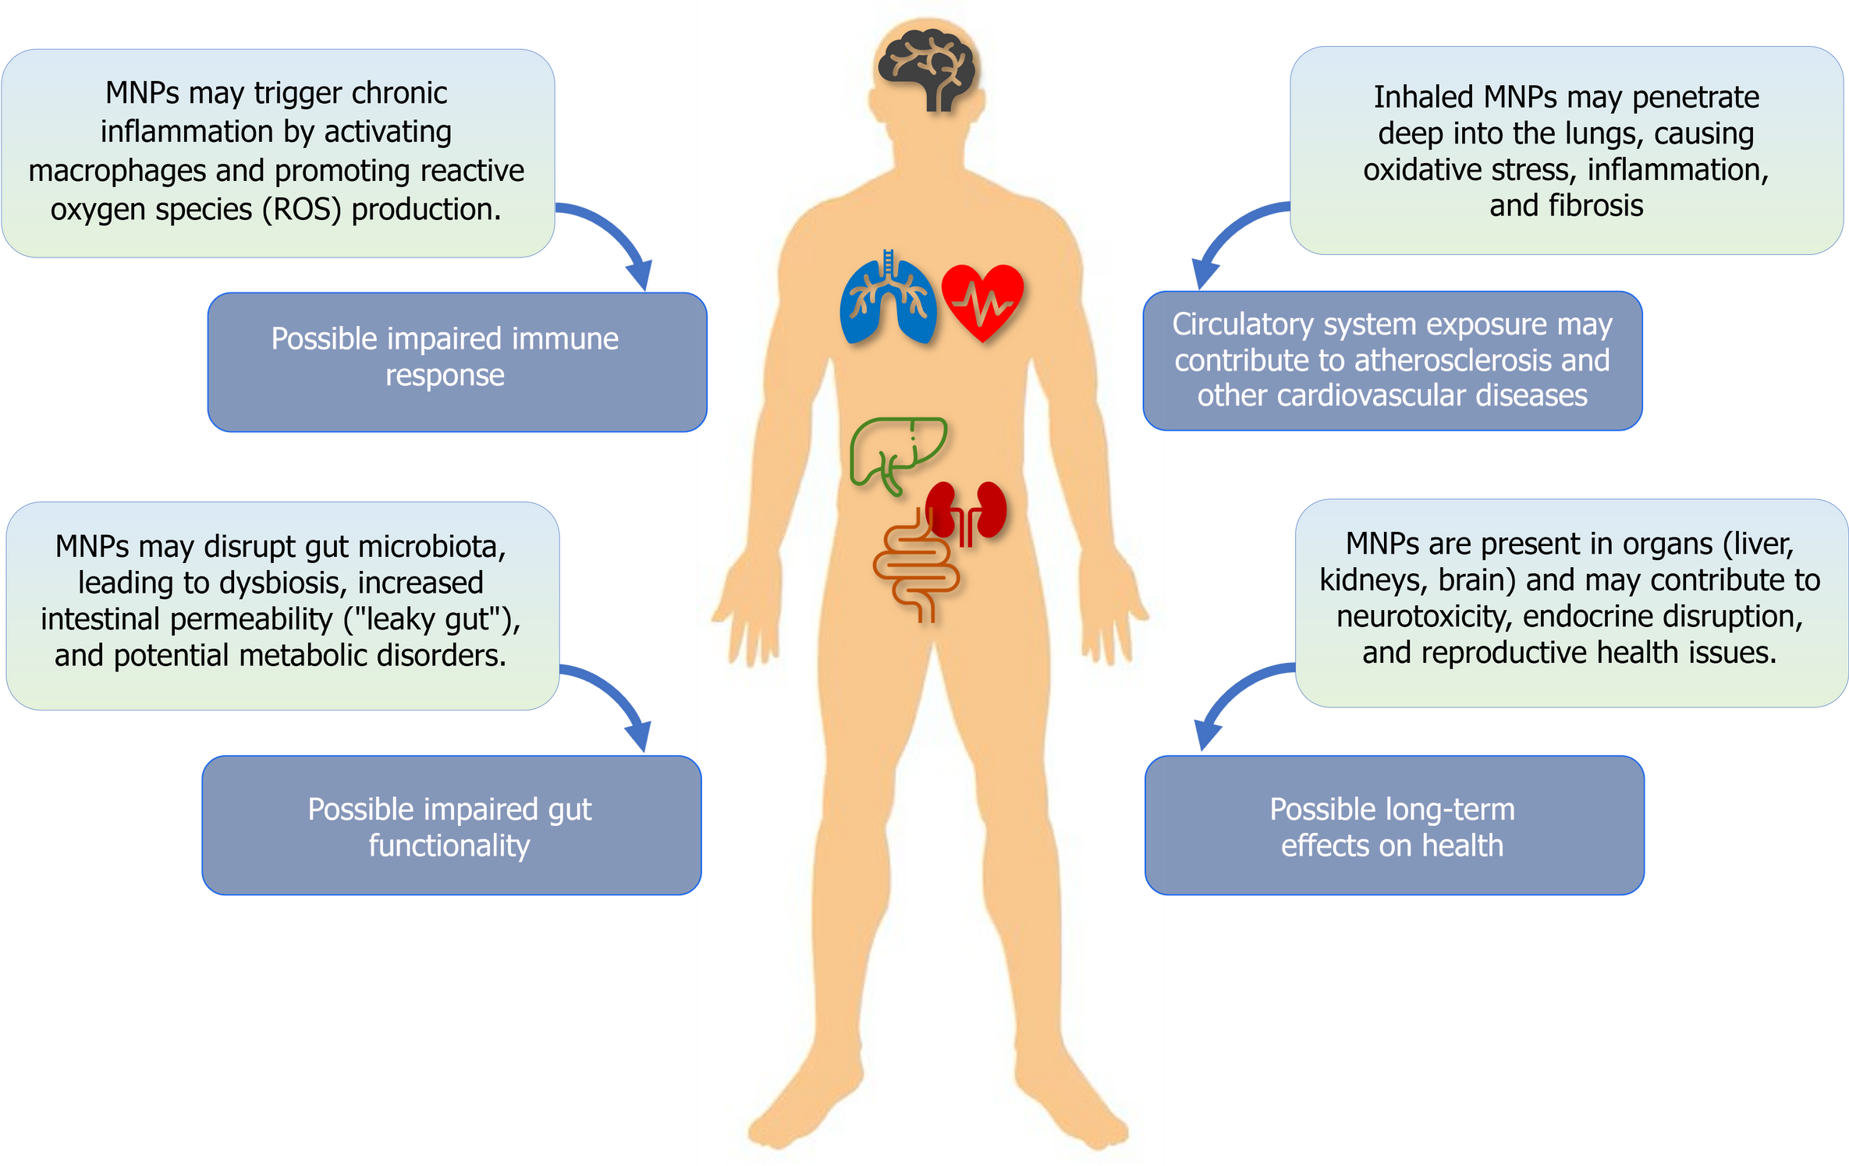
Möglicher Einfluss von Mikro- und Nanoplastik
https://www.plasticsfate.eu/post/new-plasticsfate-video-rethinking-how-we-assess-the-health-risks-of-micro-and-nanoplastics

Slide 34
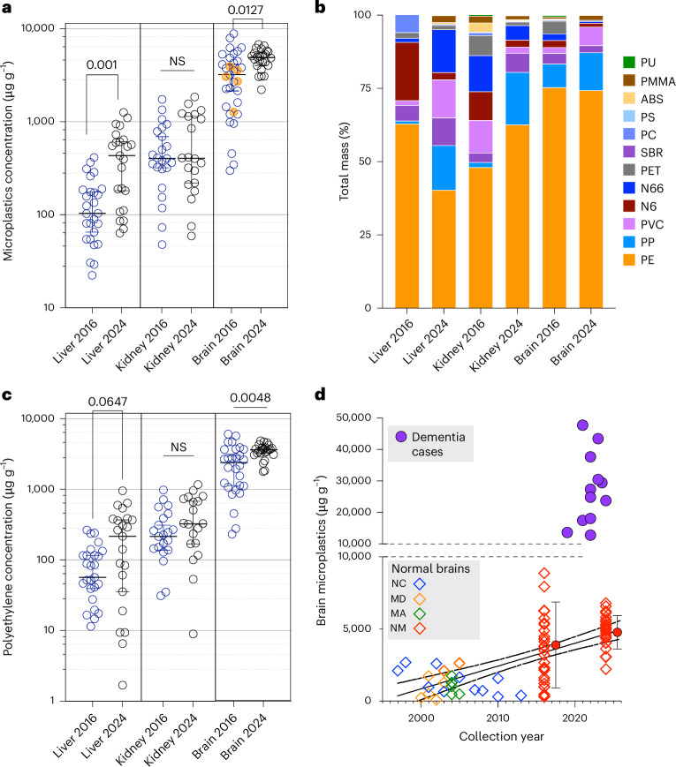
Vergleich von MNP-Konzentrationen in Leber, Niere und Gehirn von Verstorbenen (2016 vs. 2024)
Nihart et al. Nat Med 2025

Slide 35
MNP in Gehirn, Niere und Leber bei Verstorbenen
Höchste MNP-Konzentrationen im Gehirn
Im Jahr 2024 fünffach höhere MNP-Konzentrationen im Gehirn im Vergleich zu 2016
0,5 % des Gehirn-Gesamtgewichts
3-5 mal höher im Gehirn bei Dementen
Am häufigsten sind Polyethylen-Nanopartikel < 200 nm. (Vorkommen in Einwegverpackungen, Shampooflaschen, Frischhaltebeutel)

Slide 36
Warum sind im Gehirn die höchsten MPN-Konzentrationen bei Demenz?
Mögliche Störung der Blut-Hirn-Schranke
MPN triggert Entzündungsreaktion
MPN fördert Neurodegeneration

Slide 37
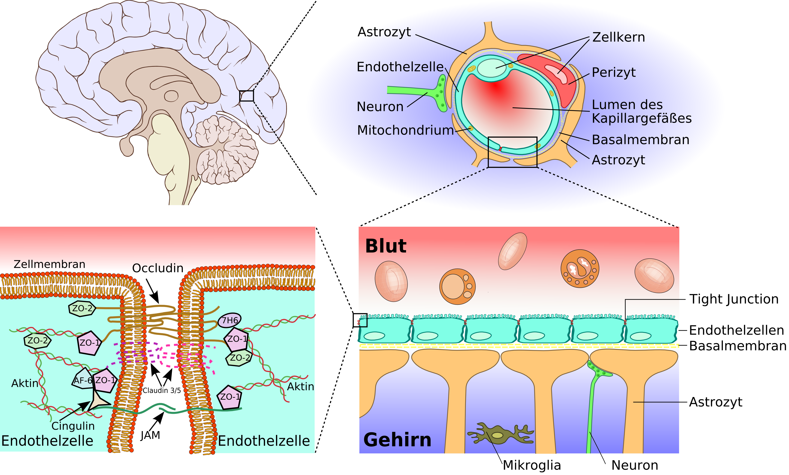
Blut-Hirn-Schranke
https://commons.wikimedia.org/w/index.php?curid=6067063

Slide 38
Zusammenfassung (I) Mögliche Gesundheitsschäden durch Mikroplastik/Nanoplastik
Allergien
Übergewicht
Krebs
Herzkrankheiten
Unfruchtbarkeit
Diabetes mellitus
Darmerkrankungen
Nierenerkrankungen
Lebererkrankungen
Lungenerkrankugen
Eingeschränkte Organentwicklung bei Ungeborenen
Gehirnerkrankungen z.B. Schlaganfall, Demenz, Alzheimer
Hohes gesundheitliches Risiko für Neugeborene/Kinder
Pulmologisches Forschungsinstitut (IPR)
38

Slide 39
Zusammenfassung (II) Mögliche Gesundheitsschäden durch mikroplastische Fasern
Direkte Effekte :
Entzündungen der Atemwege
Interstitielle Lungenerkrankungen (Lungenfibrose)
Exogen-allergische Alveolitis
Lungenkrebs bei Ratten
Vehikelfunktion für polyzyklische aromatische Kohlenwasserstoffe (PAK):
Entzündung der Atemwege, Haut, Augen, Verdauungstrakt
Krebs von Lunge, Kehlkopf, Haut, Magen, Darm, Harnblase
Schädigung des Embryos
Eingeschränkte Fortpflanzungsfähigkeit
(Gasperi et al. Microplastic in air: Are we breathing it in? Current Opinion in Environm Sci and Health 2018, 1: 1-5)
Pulmologisches Forschungsinstitut (IPR)
39

Slide 40
Einwegkunststoffverbotsverordnung
Gemäß Artikel 5 haben die EU-Mitgliedstaaten das Inverkehrbringen bestimmten in Teil B des Anhangs der Richtlinie aufgeführten Einwegkunststoffprodukten
(Wattestäbchen, Besteck, Teller, Trinkhalme, Rührstäbchen und Luftballonstäbe aus Kunststoffen sowie To-Go- Lebensmittelbehälter, Getränkebechern und –behältern aus geschäumtem expandiertem Polystyrol (auch bekannt als Styropor)) und generell von Produkten aus oxo-abbaubarem Kunststoff zu verbieten.
Darüber hinaus haben die EU-Mitgliedstaaten nach Artikel 14 der Richtlinie Vorschriften zur Sanktionierung der Verbote zu erlassen.
Im Anschluss an die Befassung des Deutschen Bundestages und der Zustimmung des Bundesrates, ist die Verordnung am 3. Juli 2021 in Kraft getreten.

Slide 41
Einwegkunststoffkennzeichnungsverordnung
Die Verordnung verfügt, dass ab dem 3. Juli 2024 Einweggetränkebehälter aus Kunststoff nur noch in Verkehr gebracht werden, wenn ihre Kunststoffverschlüsse und -deckel für die gesamte Nutzungsphase fest mit den Behältern verbunden sind.
Von der Kennzeichnungspflicht auf den Verpackungen umfasst sind Hygieneeinlagen (Binden), Tampons, Tampon-applikatoren sowie Feuchttücher, die beispielsweise für die Körper- und Haushaltspflege genutzt werden.
Weiterhin sind die Verpackungen von Tabakprodukten mit kunststoffhaltigen Filtern und von kunststoffhaltigen Filtern zur Verwendung in Tabakprodukten zu kennzeichnen. Auch Einweggetränkebecher aus Kunststoff müssen künftig auf dem Becher selbst gekennzeichnet werden.
.

Slide 42

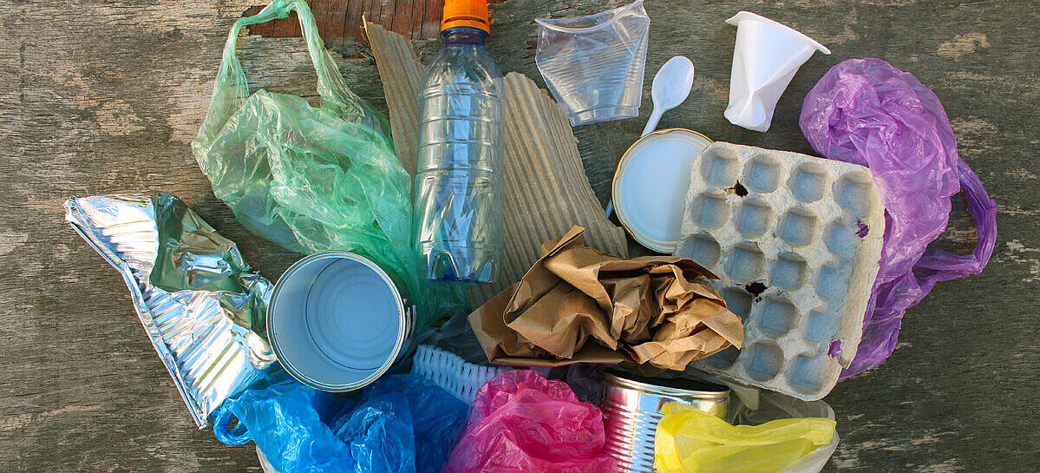
Maßnahmen gegen überflüssiges Plastik
https://www.bmuv.de/weniger-ist-mehr

Slide 43
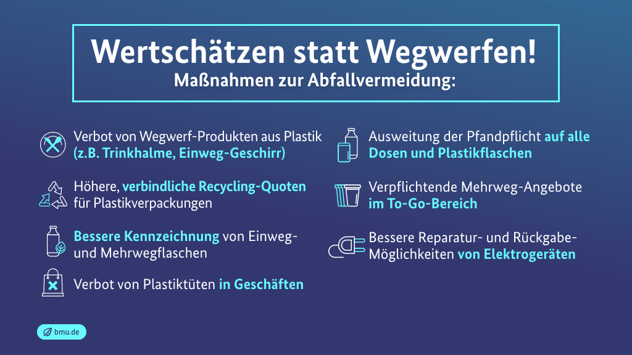
https://www.bmuv.de/weniger-ist-mehr

Slide 44
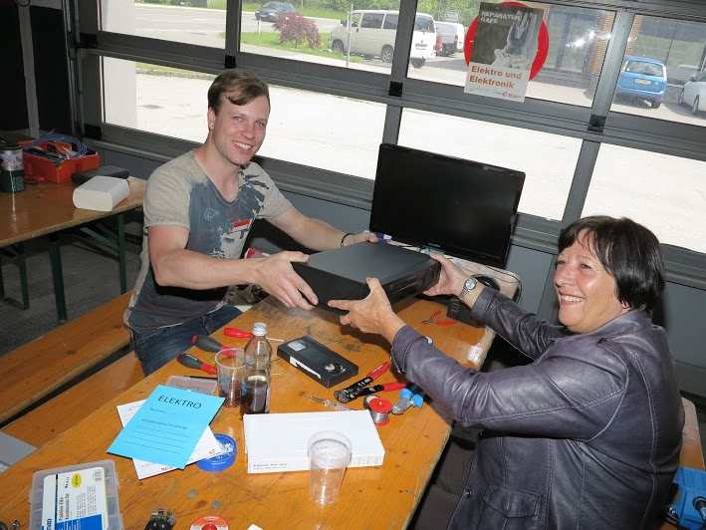
Repair-Café
Von HellasX - Eigenes Werk, CC BY-SA 3.0, https://commons.wikimedia.org/w/index.php?curid=45007385

Slide 45
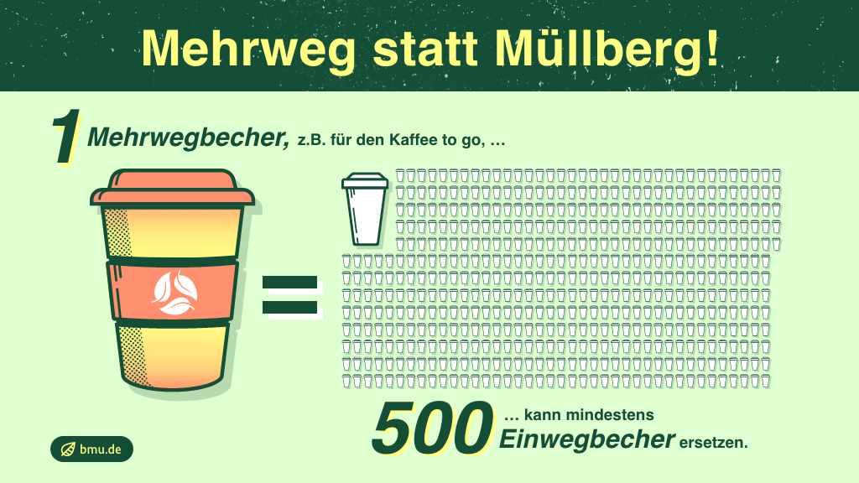
https://www.bmuv.de/weniger-ist-mehr

Slide 46
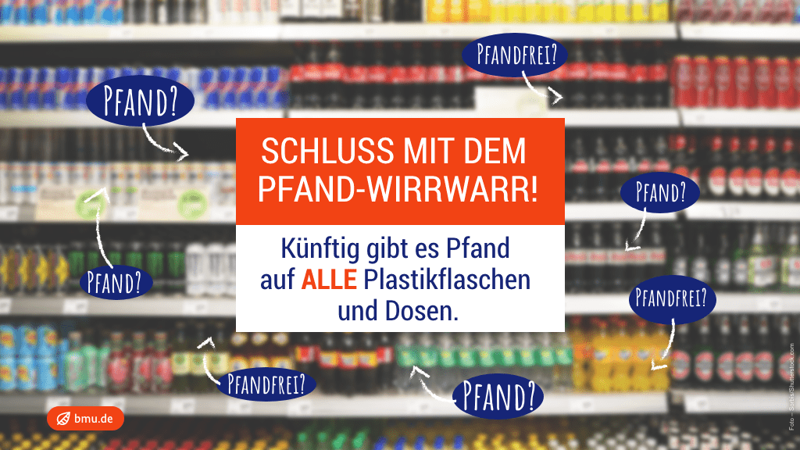
https://www.bmuv.de/weniger-ist-mehr

Slide 47

https://www.bmuv.de/weniger-ist-mehr

Slide 48
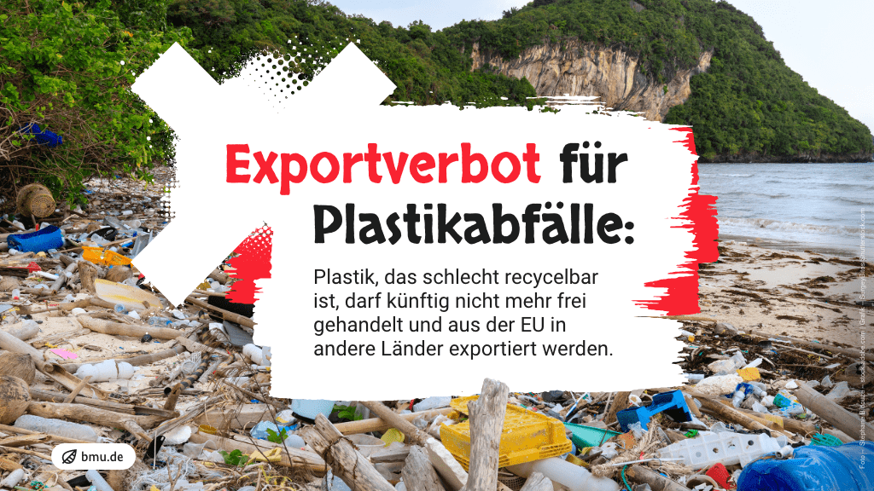
https://www.bmuv.de/weniger-ist-mehr

Slide 49
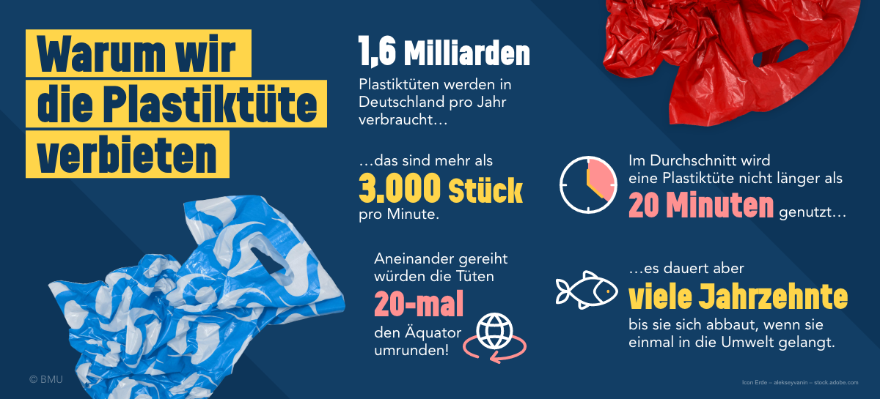
https://www.bmuv.de/weniger-ist-mehr

Slide 50
Strategien zur Reduktion von MNP (I)
Leitungswasser statt Flaschenwasser
kann MNP-Belastung von 90.000 auf 4.000 Partikel pro Jahr reduzieren
(Alkohol und Fisch haben die höchsten MNP-Konzentrationen)
Wenig verarbeitete Lebensmittel
z. B. Chicken Nuggets enthalten 30-mal mehr MNP/gr als Hähnchenbrust
Vermeidung von Plastik-Teebeutel
1 Teebeutel, 95°C erhitzt, kann 11,6 Milliarden von Mikro-
und 3,1 Milliarden Nano-Partikel freisetzen
Keine Plastikbehälter für Lebensmittel
Erhitzen von 3 Min kann bis zu 2,11 Milliarden MNP/cm² freisetzen
Weniger Konserven
1.000 %iger Anstieg der Bisphenol A-Werte (BPA) im Urin
nach 5 Tagen täglicher Dosennahrung
HEPA-Filter können bis zu 99,9% der Luftpartikel bis zu 0,3 µm ø abhalten
(Fabiano N et al. Brain Medicine 2025. https://doi.org/10.61373/bm025c.0020)

Slide 51
Strategien zur Reduktion von MNP (II)
Mikrowellen-Erwärmung von Speisen in Plastikgefäßen produziert
MNP von 4,22 Millionen bis 2,11 Milliarden MNP-Partikel/cm² in 3 Minuten.
Empfohlen werden Metall oder Glasbehälter.
Lagerung bei Zimmertemperatur oder im Kühlschrank führt zur Freisetzung
von toxischen Plastiksubstanzen, die im Experiment 77% von
humanen Nierenzellen zerstörten
Es gibt zurzeit keine Studie, die zeigen konnte, wie der Mensch MPN
wieder abgibt. Allerdings gibt es Hinweise, dass durch Schwitzen
Bisphenol A (BPA) ausgeschieden wird
Da es keine Abhängigkeit von MNP und Alter gibt, wird angenommen,
dass der Körper MNP über Urin, Stuhlgang und Schwitzten ausscheidet.
Bei Fischen wurde nachgewiesen, dass nach etwa 70 Tagen
75 % von Gehirn-MPN ausgeschieden wurden.
(Fabiano N et al. Brain Medicine 2025. https://doi.org/10.61373/bm025c.0020)

Slide 52
Literatur
1. Nihart A et al. Nat Med. Published online 2025.
2. Stubbins A et al. Science 2021;373(6550):51–5.
3. Thompson RC et al. Science. 2024;386(6720):eadl2746.
4. Ali N et al. EBioMedicine. 2024;99:104901.
5. Marfella R et al., N Engl J Med. 2024;390(10):900–10.
6. Yan Z et al. Environ Sci Technol. 2022.
7. Huang J-N et al. J Hazard Mater. 2022;421:126830.
8. Lee C-W et al. J Hazard Mater. 2022;430:128431.
9. Cox KD et al. Environ Sci Technol. 2019;53(12):7068–74.
10. Hernandez LM et al. Environ Sci Technol. 2019;53(21):12300–10.
11. Carwile JL et al. JAMA. 2011;306(20):2218–20.
12. Milne MH et al. Environ Pollut. 2024;343:123233.
13. Jacka FN et al. BMC Medicine. 2017;15(1):23.
14. Kwon J-H et al. Int J Environ Res Public Health. 2020;17(18):6710.
15. Kacprzak S et al. J Environ Chem Eng. Published online February 1, 2022:107359.
16. Hussain KA et al. Environ Sci Technol. 2023;57(26):9782–92.
17. Genuis SJ et al. J Environ Public Health. 2012;2012:185731.
18. Habumugisha T et al. Sci Total Environ. 2023;893:164840.
19. Fabiano N et al. Brain Medicine 2025. https://doi.org/10.61373/bm025c.0020

Slide 53
Vielen Dank für Ihre Aufmerksamkeit

Slide 54
